Slide 1
Tworzywa sztuczne

Slide 2
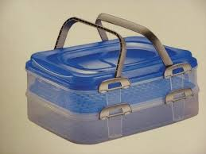
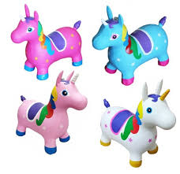
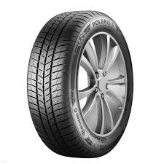
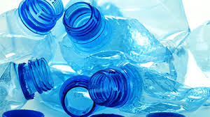
Tworzywa sztuczne to określenie ogólne szerokiej gamy materiałów syntetycznych lub półsyntetycznych używanych w ogromnym i stale rosnącym spektrum zastosowań.
Odgrywają one niezmiernie ważną rolę w naszym życiu – w domu, w pracy, szkole, w szpitalu. Zapewniają nam bezpieczeństwo, czynią nasze życie łatwiejszym i bardziej wygodnym.

Slide 3
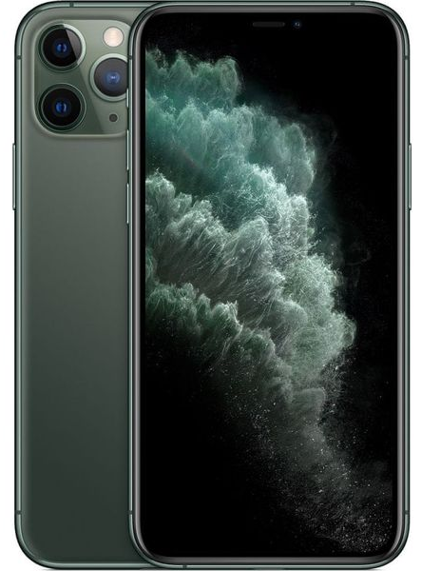
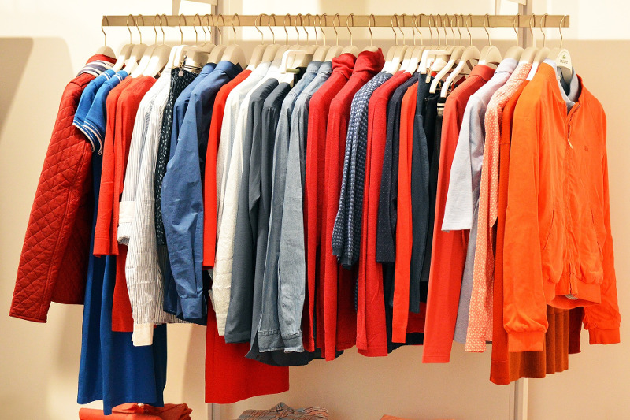
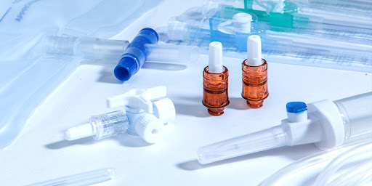
Można je znaleźć opakowaniach, w ubraniach, w domach, wyrobach medycznych, samochodach, w smartfonach…

Slide 4
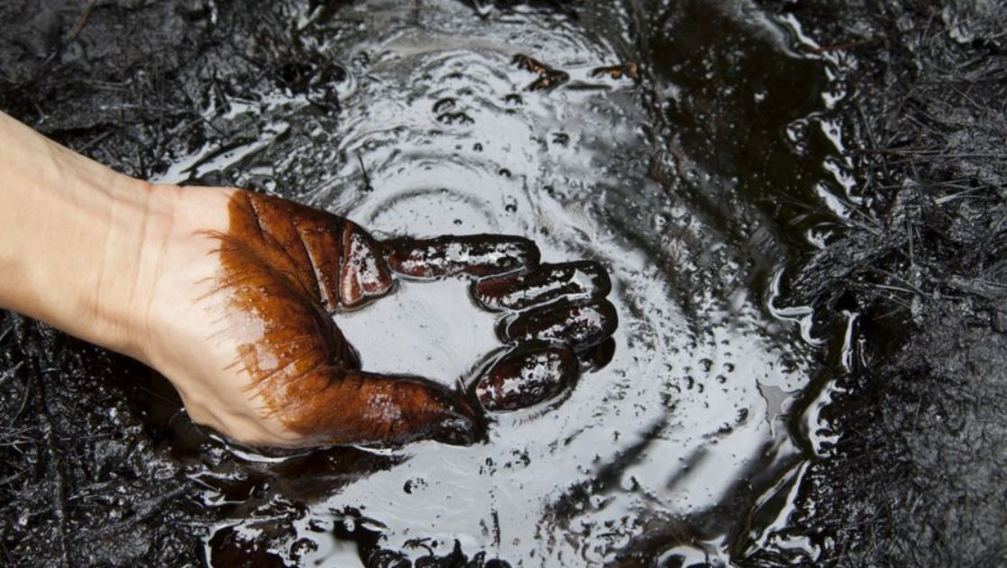
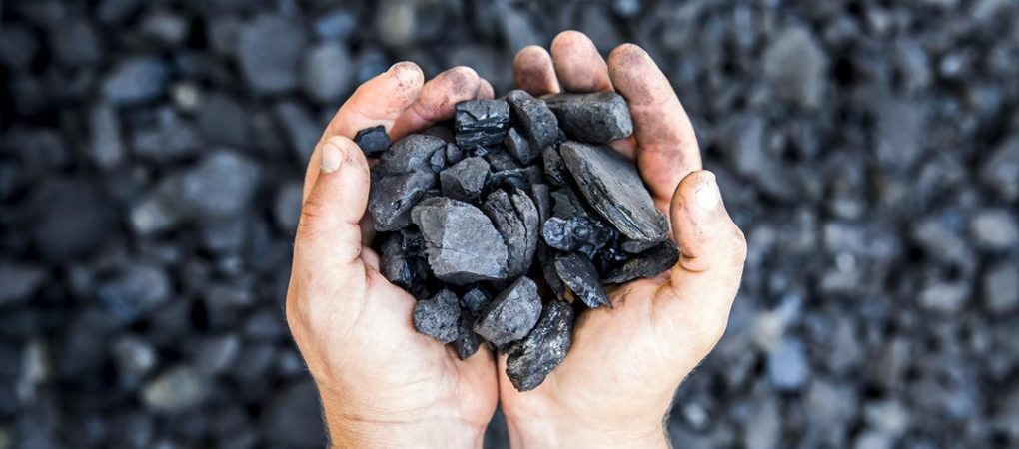
Tworzywa sztuczne są materiałami organicznymi, tak jak drewno, papier czy wełna.
Surowcami wykorzystywanymi do ich wytwarzania są produkty naturalne, np. celuloza, węgiel, gaz ziemny, sól i oczywiście ropa naftowa.

Slide 5
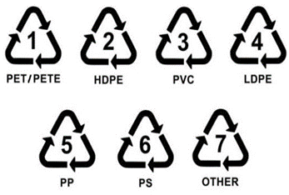
Na każdym produkcie z tworzywa sztucznego umieszcza się oznaczenie, wskazuje ono zastosowanie danego wyrobu.
Aby poprawnie odczytać oznaczenia, znajdź symbol trójkąta – wewnątrz powinna widnieć cyfra od 1 do 7 – znając ich znaczenie, będziesz wiedział, jak z nimi postępować.

Slide 6
1 – PET, tę wartość znajdziesz najczęściej na opakowaniach od żywności – tak zwanych „tackach” z gotowymi posiłkami, wodzie czy innych napojach.
2 – HDPE, czyli polietylen o wysokiej gęstości. Wykonane z niego przedmioty charakteryzują się zwiększoną wytrzymałością i odpornością na czynniki żrące.
3 - PVC - czyli polichlorek winylu, z którego wytwarza się m.in. folię spożywczą (a także wykładziny, igelit, strzykawki i płyty gramofonowe).

Slide 7
4 – LDPE, czyli polietylen o małej gęstości – to bezpieczniejszy odpowiednik tworzywa oznaczonego numerem 1, który najlepiej nadaje się do produkcji opakowań mających kontakt z żywnością. To również materiał na wszelkiego rodzaju pojemniki, na przykład worki na śmieci.
5 – PP, czyli polipropylen – niestety nadal często stosowany w produkcji opakowań mających kontakt z żywnością i przedmiotów codziennego utyku, również tekstyliów (np. dywanów). Jest stosunkowo tani i lekki, stąd jego powszechność, jednak uważaj – przy dłuższym stosowaniu staje się toksyczny – staraj się unikać kontaktu z produktami oznaczonymi tym symbolem.

Slide 8
6 – PS, czyli polistyren (styropian) – widząc serwowaną w nim żywność, lepiej zrezygnuj z posiłku. Ma mała odporność chemiczną, jednak dobrze izoluje, wobec czego nadal często bywa stosowany w przemyśle spożywczym. Jego właściwości lepiej wykorzystać podczas ocieplania budynków.
7 – „inne” – w tej kategorii zawarto tworzywa z wieloma nietrującymi związkami, na przykład bisfenol A (BPA). Stosując produkty z „siódemką”, narażasz się na schorzenia układu hormonalnego i nerwowego. Uważaj na nie!

Slide 9
Przykłady symboli umieszczanych na wyrobach z tworzyw sztucznych

Slide 10
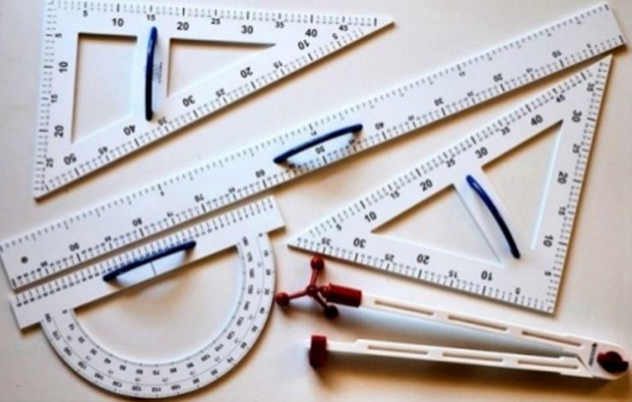
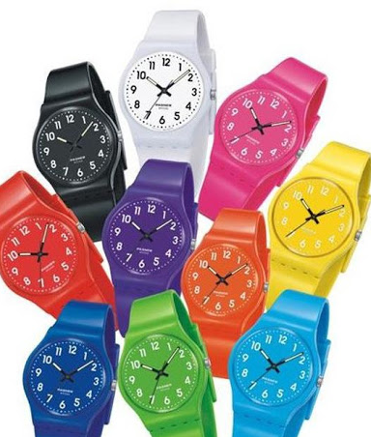
Właściwości tworzyw sztucznych
1. Są na ogół bardzo lekkie
2. Mają małą przewodność cieplną
3. Zupełna wodoodporność
4. Są najczęściej odporne na czynniki chemiczne, wilgoć, lecz nieodporne na działanie czynników silnie utleniających.

Slide 11
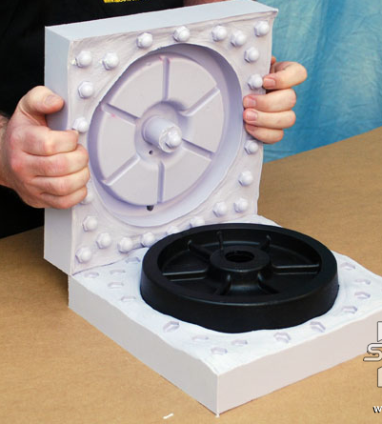
5. Mają bardzo dobrą wytrzymałość na rozciąganie
6. Większość tworzyw sztucznych jest łatwa do formowania
i barwienia.
Wadą większości tworzywa sztuczne jest ich wrażliwość na podwyższoną temp. (powyżej 100C).

Slide 12
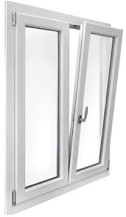
Zastosowanie tworzyw sztucznych
Tworzywa sztuczne wykorzystuje się w niemal każdej dziedzinie naszego życia. Między innymi w:
1. Produkcji opakowań -
Mają one często postać różnych folii, (torby i torebki, folia do pakowania) są to również butelki.
2. W gospodarstwie domowym
3. W budownictwie np. wykładziny podłogowe, ramy okien
i drzwi, pokrycia dachowe, poręcze, listwy podłogowe.

Slide 13
4. W melioracji stosuje się często perforowane rury z PVC.
5. W przemyśle włókienniczym
Opisane powyżej przykłady to tylko niektóre z zastosowań jakie znalazły w życiu człowieka tworzywa sztuczne.
Trudno sobie dziś wyobrazić świat bez tworzyw sztucznych. Stały się one integralną częścią życie codziennego każdego człowieka.

Slide 14
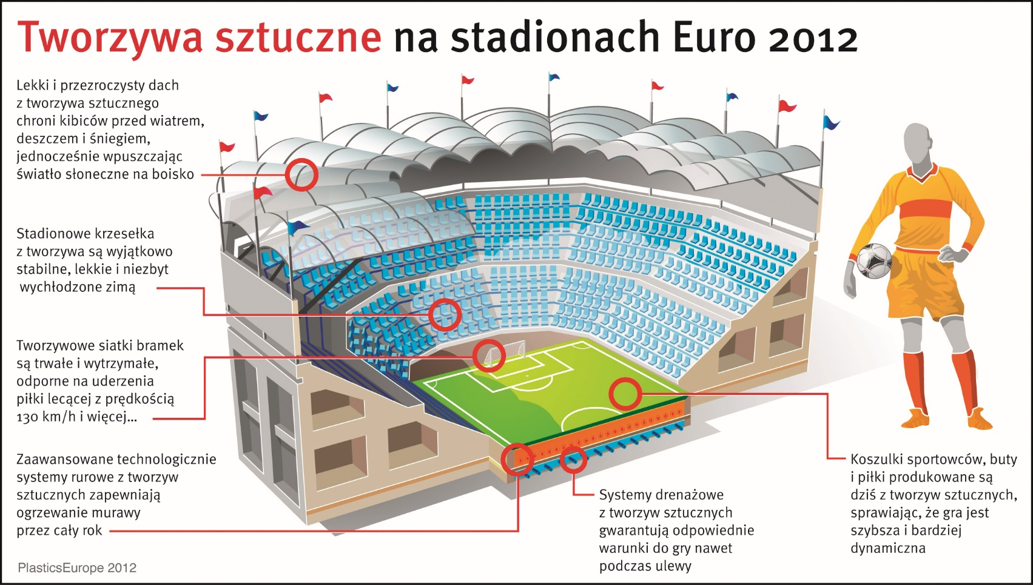

Slide 15
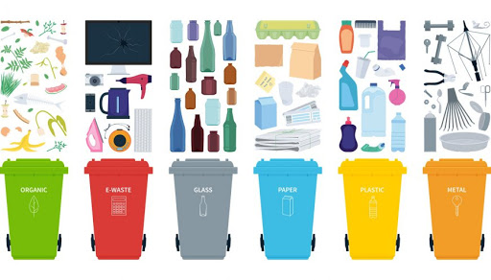
Jak więc widać tworzywa sztuczne wcale nie są tak groźne, jak przez wiele lat sądzono – rzecz jasna pod warunkiem, że zostaną odpowiednio przetworzone. Wiedząc, jak długo rozkłada się plastik (niektóre rodzaje nawet do 1000 lat!), warto pamiętać o tym, by zużyte albo zepsute przedmioty wykonane z tworzyw polimerowych wyrzucać do pojemników na segregowane odpady.

Slide 16
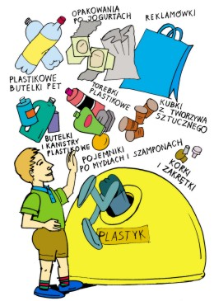
Pomoże to nie tylko utrzymać nasze środowisko w lepszym stanie, ale też pośrednio wpłynie na ceny produktów z plastiku – wytwarzanie ich z przetworzonych surowców wtórnych jest bardzo tanie .

